Slide 1
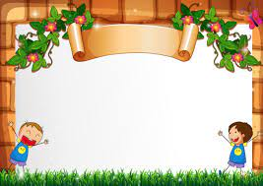
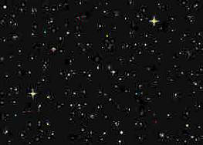
Bài 4: Nét đặc trưng trong tranh sơn mài Việt Nam
CHỦ ĐỀ
NGHỆ THUẬT HIỆN ĐẠI THẾ GIỚI
Tiết 8: Bài 4
(TIẾT 2)

Slide 2
4. Trưng bày sản phẩm và chia sẻ
- Nêu cảm nhận và phân tích về:
Bức tranh em yêu thích.
Hình và hòa sắc trong tranh
Kĩ thuật gắn vỏ trứng để tạo hình, màu và chất cảm.
Ý tưởng điều chỉnh để bức tranh hoàn thiện hơn.
- Kể tên bức tranh sơn mài mà em biết.

Slide 3
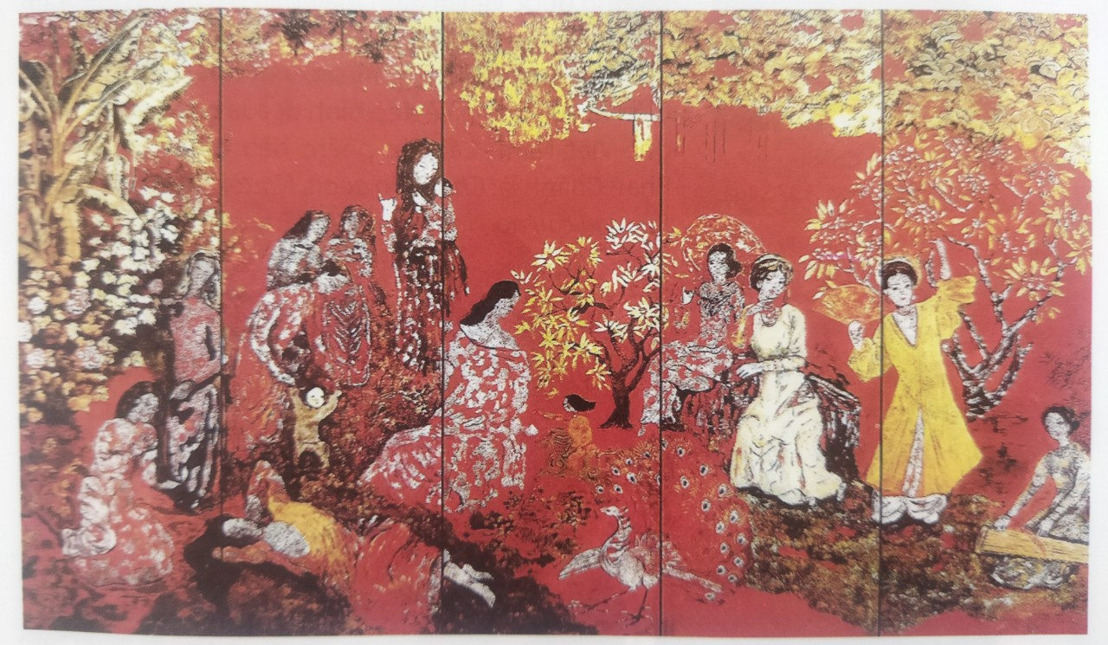
5. Giới thiệu tác phẩm và tác giả Nguyễn Gia Trí.
Nguyễn
Gia
Trí,
Vườn
xuân,
Trung
Nam
Bắc,
sơn
mài

Slide 4
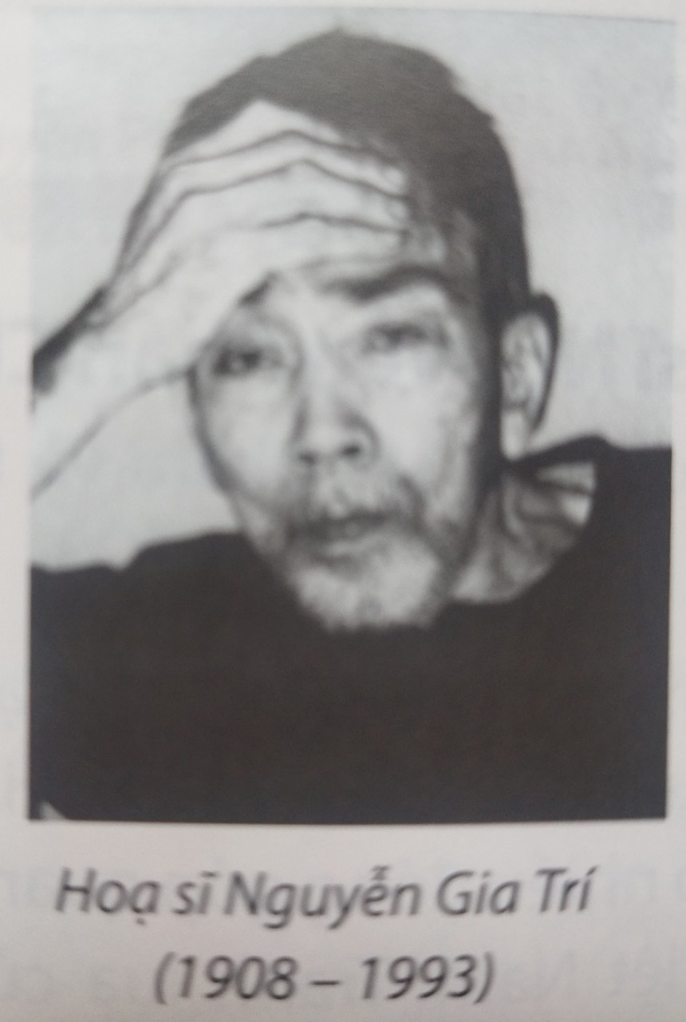
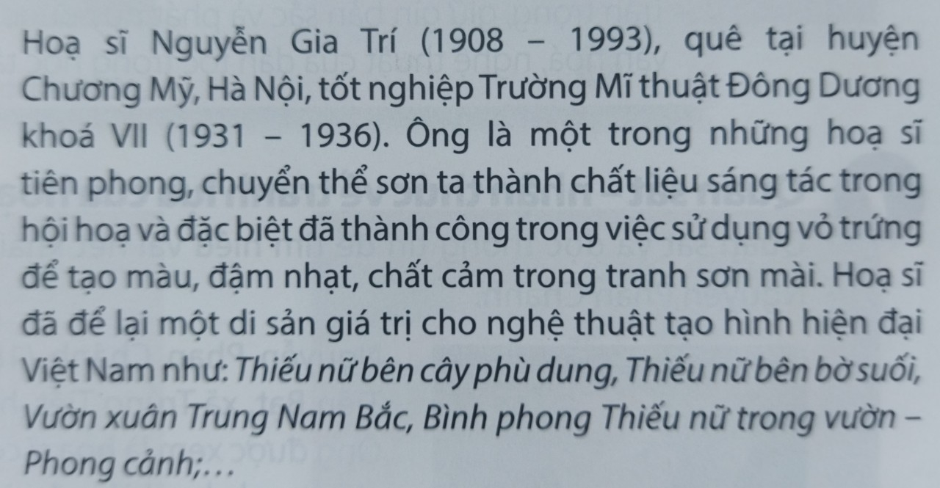
5. Giới thiệu tác phẩm và tác giả Nguyễn Gia Trí.

Slide 5


Slide 6

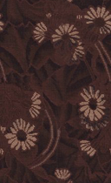
Chào các em học sinh thân mến!
BÀI 4 ĐẾN ĐÂY LÀ HẾT HẸN GẶP LẠI TIẾT HỌC SAU
Môn Mĩ Thuật
Lớp 8
Người thực hiện
Lê Minh Đạt

